Slide 1
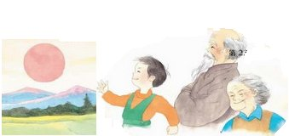
23 夕阳真美

Slide 2
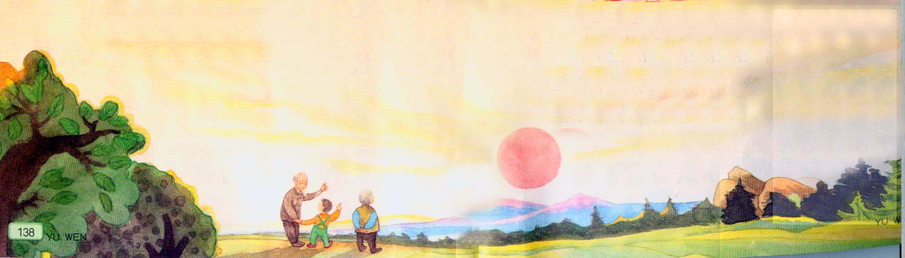
夕阳真美
夕阳真美

Slide 3

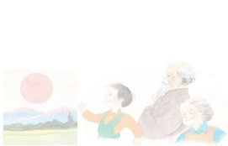
看到课题，你想说什么？
夕阳美在哪里？
“夕阳真美”是谁说的？

Slide 4

一边看课文，一边听朗读两遍；想想刚才提出的问题。
夕阳美在哪里？
“夕阳真美”是谁说的？
西斜时山壮丽，
下沉时云多彩，
落山后霞灿烂。
“夕阳真美”是爷爷对奶奶说的。（我们读了文章也会这么说。）

Slide 5
自己大声读课文几遍，长句子或难读的句子多读几遍，做到不错读，不漏读，不重读，不打结。

Slide 6
给课文标上自然小节，说说每一节写了什么？
§1写爷爷奶奶带“我”去看日落。
§2写太阳西斜西斜的壮丽景色。
§3写夕阳下沉时云朵色彩的变化。
§4写夕阳落山后天边霞光的灿烂。
§5写爷爷赞叹夕阳真美。

Slide 7
说课文主要写了什么？
这篇课文主要描绘了夕阳西下时天地间壮丽而富有变化的景色。

Slide 8
大声读好下面的词语,提出不理解的。
旁晚 光芒 深蓝 起伏 涨红 慢慢 下沉 日落 已经 收起 刺眼 夕阳 显得 壮丽 身边 黄色 紫色 背后 灿烂 遥远 满面红光

Slide 9
大声读好下面的生字，注意每一笔在田字格里的位置。
傍
芒
蓝
伏
余
壮
慢
沉
涨
灿

Slide 10
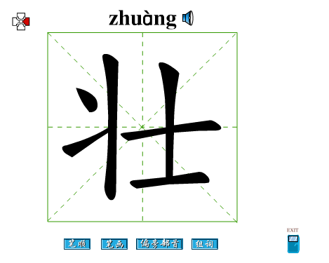
看好笔顺和在田字格里的位置

Slide 11
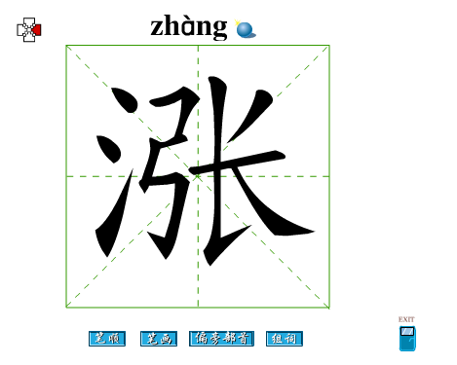
看好笔顺和在田字格里的位置

Slide 12
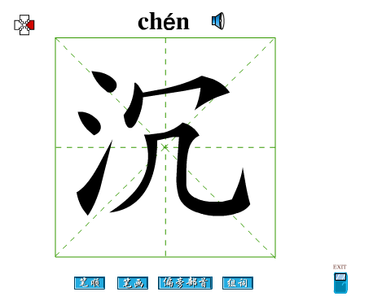
看好笔顺和在田字格里的位置

Slide 13
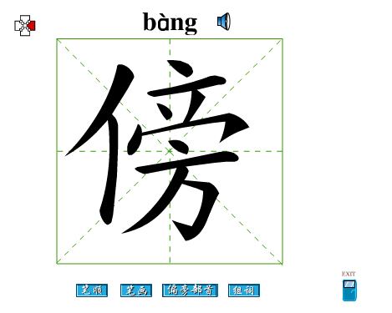
看好笔顺和在田字格里的位置

Slide 14
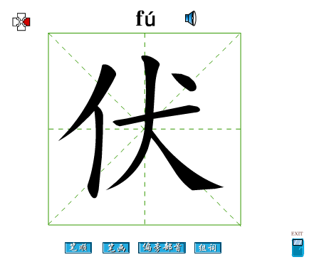
看好笔顺和在田字格里的位置

Slide 15
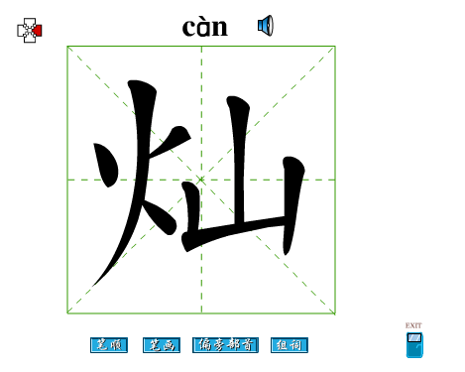
看好笔顺和在田字格里的位置

Slide 16
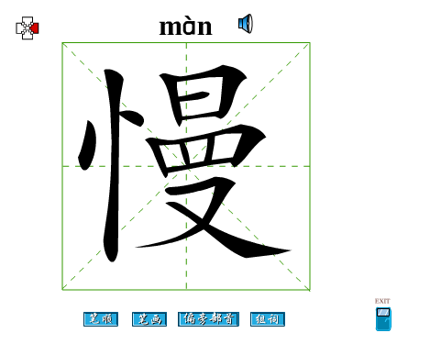
看好笔顺和在田字格里的位置

Slide 17
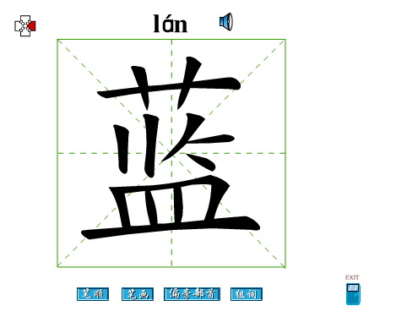
看好笔顺和在田字格里的位置

Slide 18
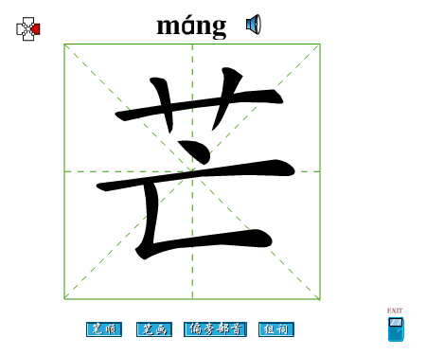
看好笔顺和在田字格里的位置

Slide 19
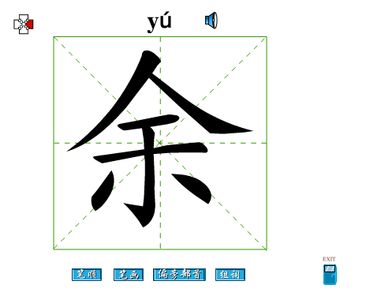
看好笔顺和在田字格里的位置

Slide 20
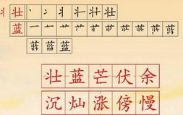
按笔顺描红

Slide 21
旁晚，爷爷和奶奶带着我去看日落。
时间
人物
日落
事情
“日落”与“落日”意思一样吗？
“日落”是太阳落山的过程；“落日”是指夕阳。

Slide 22
太阳已经西斜，收起了刺眼的光芒。天空一片深蓝。连绵起伏的西山，披着夕阳的余晖，显得十分壮丽。
西斜
太阳慢慢地往下沉。它那圆圆的脸涨红了，把身边的云染成了黄色、红色、紫色……
下沉
太阳的脸变得更红了。它轻轻地走向西山的背后，把灿烂的霞光留在遥远的天边。
山 后

Slide 23
1.太阳已经西斜，收起了刺眼的光芒。
2.太阳慢慢地往下沉。它那圆圆的脸涨红了……
3.太阳的脸变得更红了。它轻轻地走向西山的背后……
刺眼
涨红
更红

Slide 24
太阳已经西斜，收起了刺眼的光芒。天空一片深蓝。连绵起伏的西山，披着夕阳的余晖，显得十分壮丽。

Slide 25
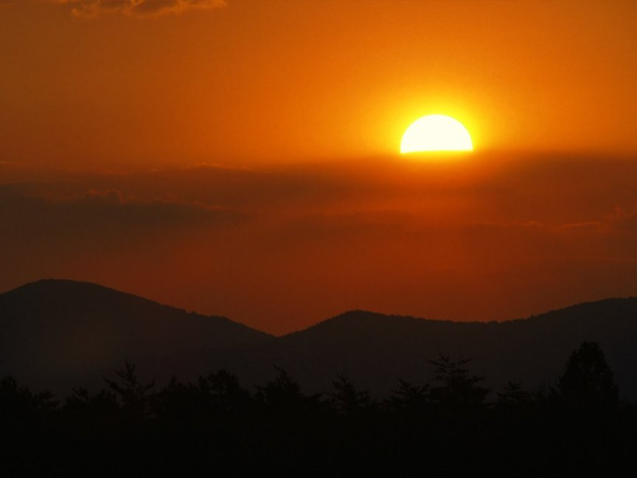
太阳已经西斜，收起了刺眼的光芒。
刺眼
柔和

Slide 26
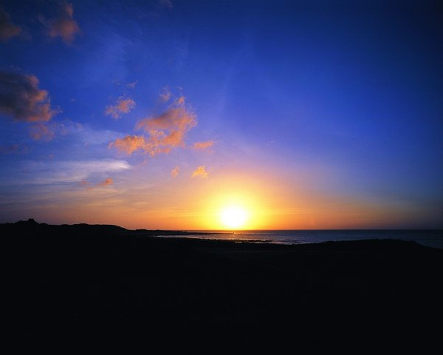
天空一片深蓝。

Slide 27
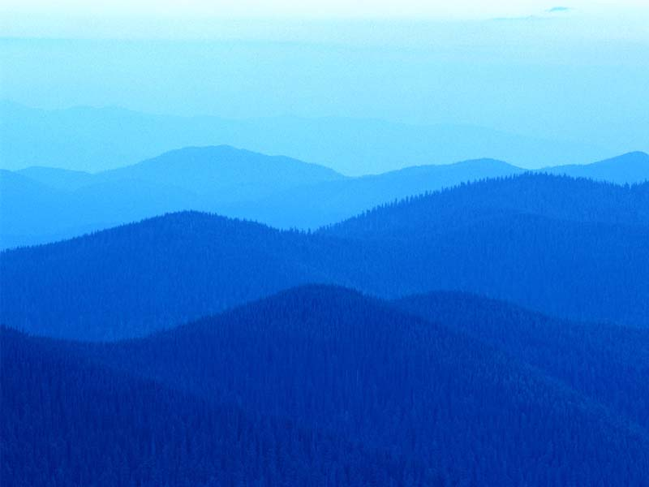
连绵起伏

Slide 28
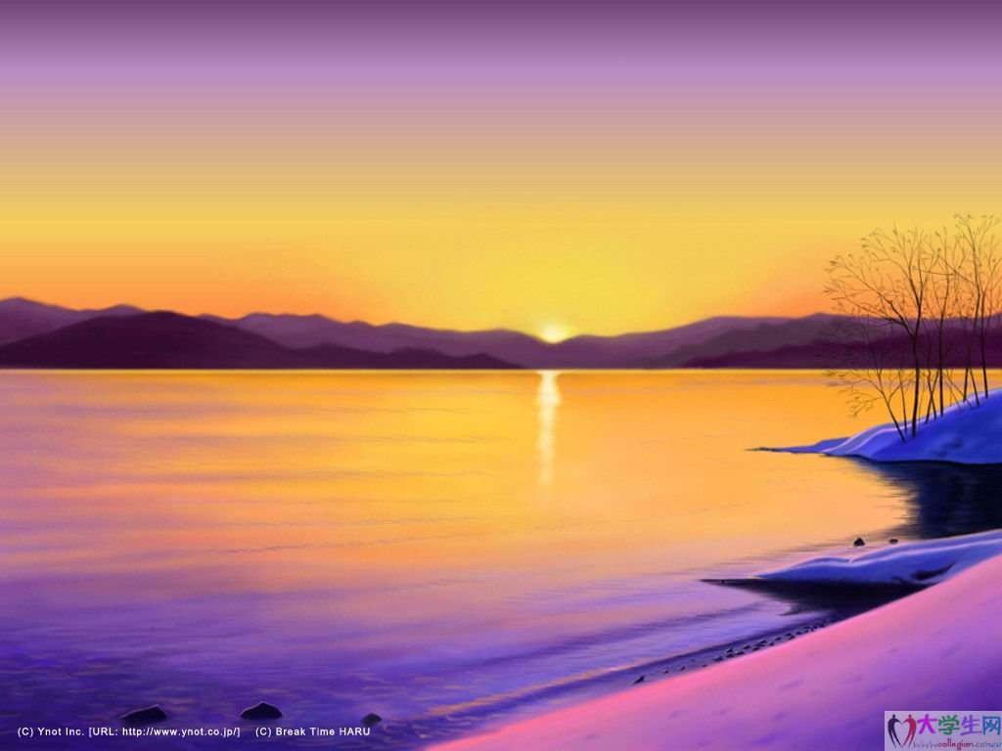
连绵起伏的西山，披着夕阳的余晖，显得十分壮丽。
披
壮丽

Slide 29
太阳已经西斜,（ ）。天空（ ）。连绵起伏的西山，（ ）。

Slide 30
太阳慢慢地往下沉。它那圆圆的脸涨红了，把身边的云染成了黄色、红色、紫色……
涨红
染

Slide 31
太阳慢慢地往下沉。它那圆圆的脸涨红了，把身边的云染成了黄色、红色、紫色……

Slide 32
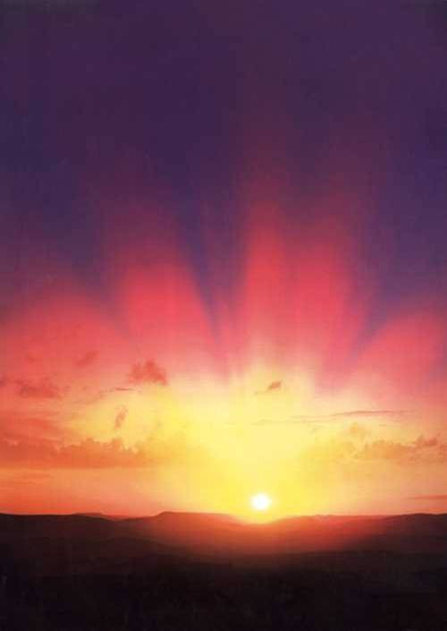
五颜六色 五彩缤纷
五光十色 五彩斑斓

Slide 33
太阳慢慢地往下沉。它那圆圆的脸涨红了，把身边的云染成了黄色、红色、紫色……

Slide 34
被染成五颜六色的云朵有的像（ ），有的像（ ），还有的像（ ）。

Slide 35
慢慢地
太阳慢慢地往下沉。它那圆圆的脸涨红了，把身边的云染成了黄色、红色、紫色……

Slide 36
太阳慢慢地往下沉。它（ ），把（ ）……

Slide 37
更红
太阳的脸变得更红了。它轻轻地走向西山的背后，把灿烂的霞光留在遥远的天边。

Slide 38
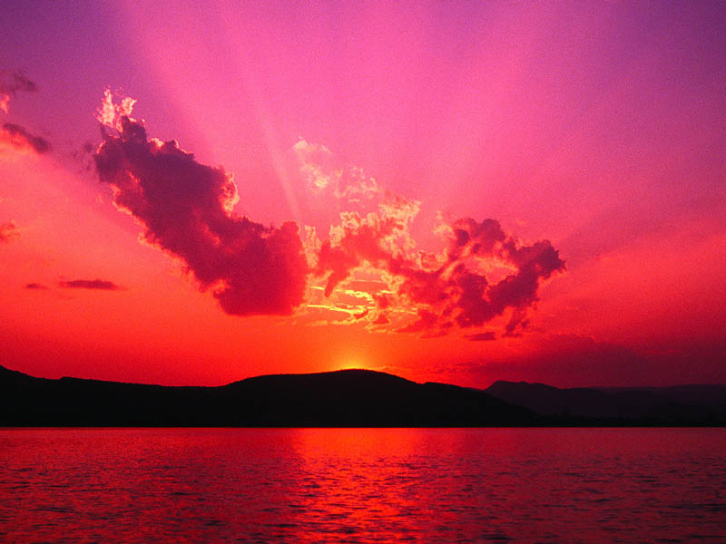
灿烂的霞光

Slide 39
太阳的脸变得更红了。它轻轻地走向西山的背后，把灿烂的霞光留在遥远的天边。

Slide 40
太阳的脸变得更红了。它（ ），把（ ）。

Slide 41
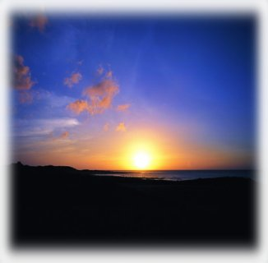
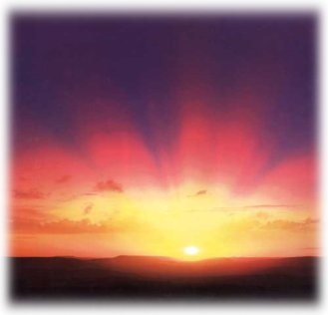
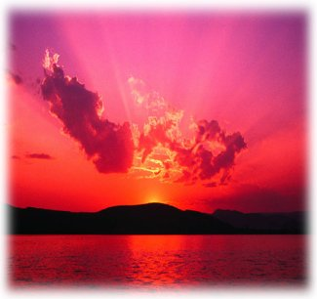
西斜
下沉
落山
夕阳，（ ）。

Slide 42
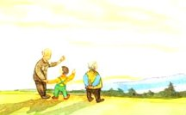
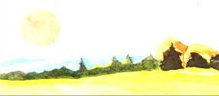
满面红光
爷爷满面红光，望着奶奶说：“夕阳真美呀！”

Slide 43
西斜 光芒 余晖 壮丽
下沉
慢慢
涨红
染成
落山
灿烂
霞光
遥远

Slide 44

太阳已经西斜，
太阳慢慢地往下沉。
太阳的脸变得更红了。

Slide 45
作业超市:
1.看：和爷爷奶奶手拉着手一起看夕阳。
2.画：将你眼中的夕阳画下来。
3.拍：为爷爷奶奶拍拍生活照。
4.写：为你们画的或者拍的图配上一首儿童诗或者一段话。

Slide 46
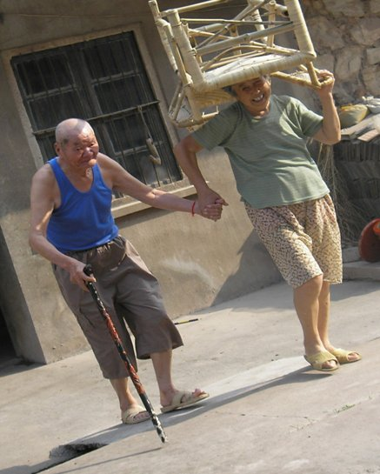
最美不过夕阳红，
温馨又从容，
夕阳是晚开的花，
夕阳是陈年的酒，
夕阳是迟到的爱，
夕阳是未了的情
多少情爱，化作一片夕阳红

Slide 47
按课文内容填空，并完成练习。
已经西斜
光芒
1.太阳（ ），收起了刺眼的（ ）。天空 （ ）。连绵起伏的西山，（ ） 的余晖，（ ）十分壮丽。
一片深蓝
披着夕阳
显得
写反义词
夺目
耀眼
刺眼（ ）
绚丽
壮丽（ ）
连绵起伏（ ）
连绵不断

Slide 48
2.太阳（ ）往下沉。它那（ ），把身边的云彩染成了（ ）、（ ）、（ ）······
慢慢地
圆圆的脸涨红了
黄色
红色
紫色
浮
1“沉”反义词是（ ）
2（ ）这句话把太阳当成人来写的。是拟人句。
它那圆圆的脸涨红了
3句中表示颜色的词有 （ ）、（ ）、 （ ）
黄色
紫色
红色
4、……（ 省略号 ）表示的意思是 （ ）
还有很多种颜色

Slide 49
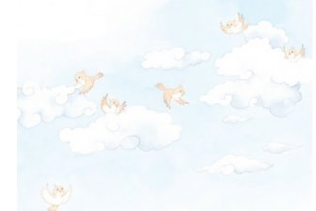
填上合适的词
深蓝
连绵起伏
（ ）的天空 （ ）的西山
（ ）的天边 （ ）的云朵
（ ）的夕阳 （ ）的爷爷
遥远
五颜六色
美丽
慈祥

Slide 50
比较组词
旁（ ） 芒（ ）
傍（ ） 忙（ ）
蓝（ ） 棉（ ）
篮（ ） 绵（ ）
披（ ） 张（ ）
波（ ） 涨（ ）
旁边
光芒
傍晚
帮忙
蓝天
棉花
竹篮
绵羊
披风
张开
波浪
涨红

Slide 51
写出下面词语的近义词
黄昏
绚丽
绚烂
绵延
傍晚（ ）
壮丽（ ）
灿烂（ ）
连绵（ ）

Slide 52
写出下面词语的反义词
清晨、凌晨
当面
正
起
缺
浮
快
重
近
傍晚 < >
背后 < >
斜 < >
伏 < >
余 < >
沉 < >
慢 < >
轻 < >
远 < >

Slide 53
把能搭配的词用线连起来
遥远的 光芒
起伏的 天边
刺眼的 西山
轻轻地 下沉
渐渐地 走了
慢慢地 凉了

Slide 54
课外阅读
太阳
太阳像一个醉汉，
整天喝得醉醺醺的。
到了傍晚，
就投向西山妈妈的怀抱，
睡懒觉去了。

Slide 55
课外阅读
夕阳
夕阳红，像火把，
慢慢靠近西山娃，
想在脸上烫个疤。
西山娃，不害怕，
把它当只大苹果，
张嘴一口就吞下。

Slide 56
课外阅读
夕阳
夕阳是一个苹果
黑夜是贪吃鬼
一口就把夕阳
吃掉
太阳喝醉酒
太阳喝醉酒
不小心撞到山头
就倒在山头后面
于是
黑夜就出现了

Slide 57
课外阅读
夕阳
夕阳是一个顽童
把山坡当滑梯
从山顶
一直滑了下去
太阳是一个腼腆的孩子
我们看她时，
她的脸渐渐红了
害羞地躲倒夜幕后面去

